Slide 1

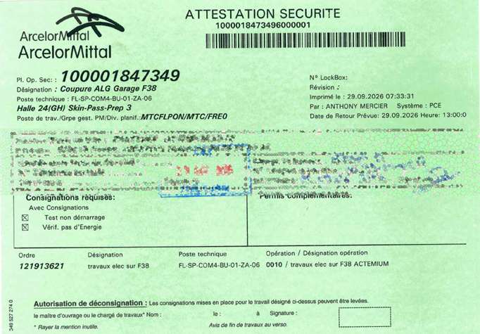
Le respect des règles sauve des vies
Date & Heure | 29/09/2026 – 7h40
Site / Secteur | Florange – Packaging H24 – Pont F38
Qui | EGM ACTEMIUM (GTIE LORRAINE)
Fait par | F. LOCATELLI (ETN)
Description de la bonne pratique – bon comportement | Afin de réaliser des travaux au sol de sécurisation des accès de la H24, et des travaux d’ordre électrique sur le pont F38 avec une nacelle, les entreprises EGM et ACTEMIUM récupèrent leurs AS à la CAE. Les AS indiquent que les consignations sont réalisées. En se rendant sur le chantier, ils remarquent l’absence des taquets banderoles au niveau des ALG du pont. Ils préviennent immédiatement le donneur d’ordre ETN et quittent le chantier.
Risque contrôlé | Ecrasé par une machine en mouvement
Potentiel de gravité | Critique
Destinataire | EGM, ACTEMIUM et AMF
Description
Valorisation | Valorisation orale et écrite
Transposition | Partage du REX
Actions
Notes:
Unité Support Sécurité ArcelorMittal Dunkerque
1

